Slide 1

Introdução a Banco de Dados Relacionais
Pâmela Apolinário Borges
Engenheira de Software
@pamelaapborges - Linkedin

Slide 2
Objetivo Geral
O objetivo geral do curso é fornecer uma introdução aos Bancos de Dados Relacionais e desenvolver habilidades na criação, modelagem e consulta desses bancos

Slide 3
Pré-requisitos
Computador com acesso a internet
Vontade de aprender
Notes:
Liste aqui os pré-requisitos para o tema, desde configurações do ambiente até as noções básicas necessárias para uma melhor assimilação do conteúdo.

Slide 4
Conteúdo Programático
Introdução aos Bancos de Dados Relacionais e conceitos básicos de SQL.
Modelagem de tabelas, colunas e registros com operações CRUD.
Chaves primárias e estrangeiras com modelagem de tabelas relacionadas.
Notes:
Sumarize aqui os conteúdos/assuntos que serão abordados durante o curso. Caso o seu curso tenha poucas vídeoaulas, no máximo 06, pode listá-las e então comente tecnicamente o conteúdo que será abordado. Caso o seu curso possua mais de 6 vídeoaulas, sugerimos agrupá-las em assuntos maiores para comentar especialmente neste slide.

Slide 5
Conteúdo Programático
Normalização de dados, identificando e corrigindo problemas de normalização.
Consultas avançadas com junções e subconsultas.
Funções agregadas e agrupamento de resultados com GROUP BY e HAVING.
Uso de índices para otimização de consultas.
Notes:
Sumarize aqui os conteúdos/assuntos que serão abordados durante o curso. Caso o seu curso tenha poucas vídeoaulas, no máximo 06, pode listá-las e então comente tecnicamente o conteúdo que será abordado. Caso o seu curso possua mais de 6 vídeoaulas, sugerimos agrupá-las em assuntos maiores para comentar especialmente neste slide.

Slide 6

Conceitos Básico e Estrutura do Banco de dados Relacional
Introdução aos Bancos de Dados Relacionais

Slide 7

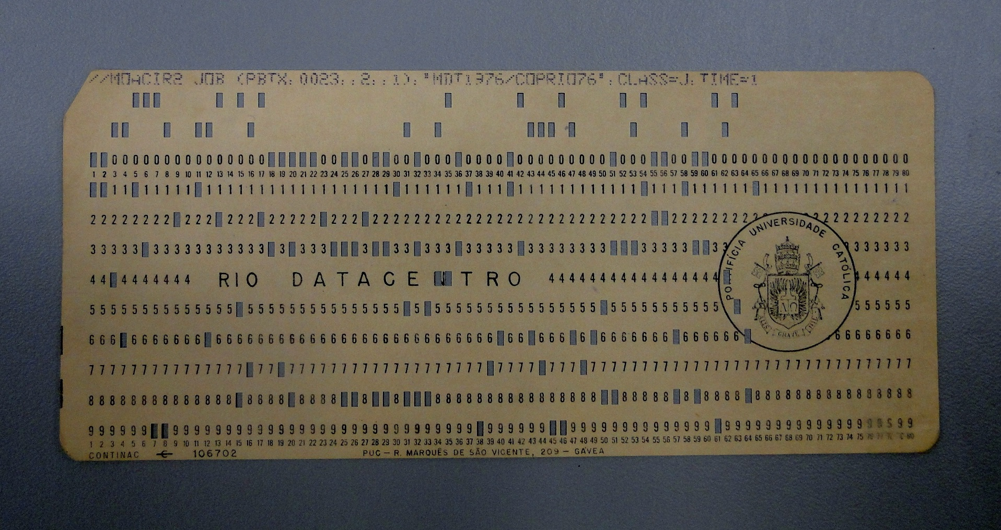

O que é um Banco de Dados?
Conteúdo…

Slide 8
Tipos de Banco de Dados
Relacionais/SQL
Não Relacionais/NoSQL (Not OnlySQL)
Orientado a Objetos
Hierárquico

Slide 9






SGBD

Slide 10
SGBD
Funcionalidades básicas:
C reate
R ead
U pdate
D elete

Slide 11
Estrutura de um BD Relacional
Nome
Idade
Relacionamentos
Tupla | Tuple
Linhas
Registros
Pâmela
João
30
20
Chaves Primarias
Chaves Estrangeiras
Coluna | Column
Tabela | Table
Banco de Dados |Database

Slide 12
Características
Relacionamento entre tabelas
Linguagem de Consulta Estruturada (SQL)
Integridade referencial
Normalização de dados
Segurança
Flexibilidade e extensibilidade
Suporte a transações ACID

Slide 13
ACID
Atomicidade
Consistência
Isolamento
Durabilidade

Slide 14
Links Úteis
Referências:
https://www.oracle.com/br/database/what-is-a-relational-database/
Notes:
Adicione aqui links úteis como o Repositório no GitHub, Documentação Oficial, Referências e materiais complementares.

Slide 15
Introdução e Conceitos Básicos de SQL
Introdução aos Bancos de Dados Relacionais

Slide 16

SQL - Structured Query Language

Slide 17
Organização da SQL
DQL - Linguagem de Consulta de Dados
SELECT;
DML - Linguagem de Manipulação de Dados
INSERT, UPDATE e DELETE;
DDL - Linguagem de Definição de Dados
CREATE, ALTER, DROP;

Slide 18
Organização da SQL
DCL - Linguagem de Controle de Dados
GRANT, REVOKE
DTL - Linguagem de Transação de Dados
BEGIN, COMMIT, ROLLBACK

Slide 19
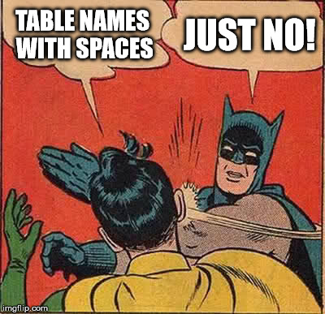
Sintaxe Basíca: Nomenclatura
Os nomes devem começar com uma letra ou com um caractere de sublinhado (_)
*** Os nomes podem conter letras, números e caracteres de sublinhado (_).
Sensibilidade a maiúsculas e minúsculas

Slide 20
Links Úteis
Referências:
https://www.sqltutorial.org/
Notes:
Adicione aqui links úteis como o Repositório no GitHub, Documentação Oficial, Referências e materiais complementares.

Slide 21
MER e DER: Modelagem de Bancos de Dados
Introdução aos Bancos de Dados Relacionais

Slide 22
MER e DER
O Modelo Entidade-Relacionamento (MER) é representado através de diagramas chamados Diagramas Entidade-Relacionamento (DER).
https://app.creately.com/

Slide 23
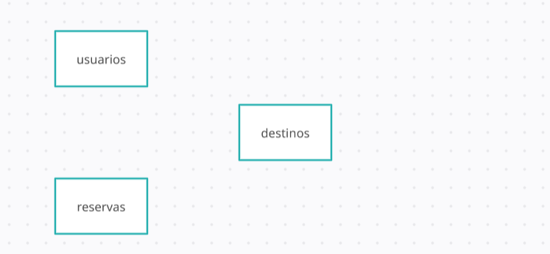
Entidades
As entidades são nomeadas com substantivos concretos ou abstratos que representem de forma clara sua função dentro do domínio.

Slide 24
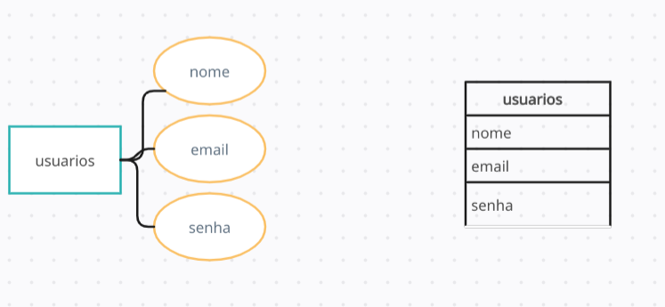
Atributos
Os atributos são as características ou propriedades das entidades. Eles descrevem informações específicas sobre uma entidade.

Slide 25
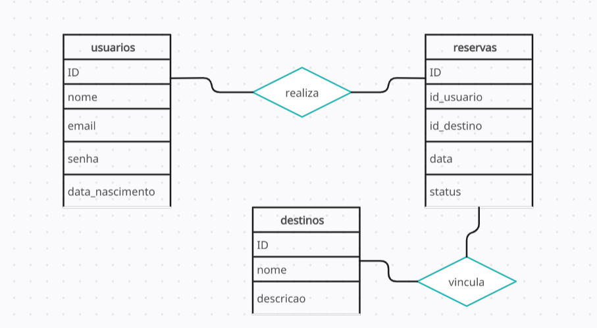
Relacionamentos
Os relacionamentos representam as associações entre entidades

Slide 26
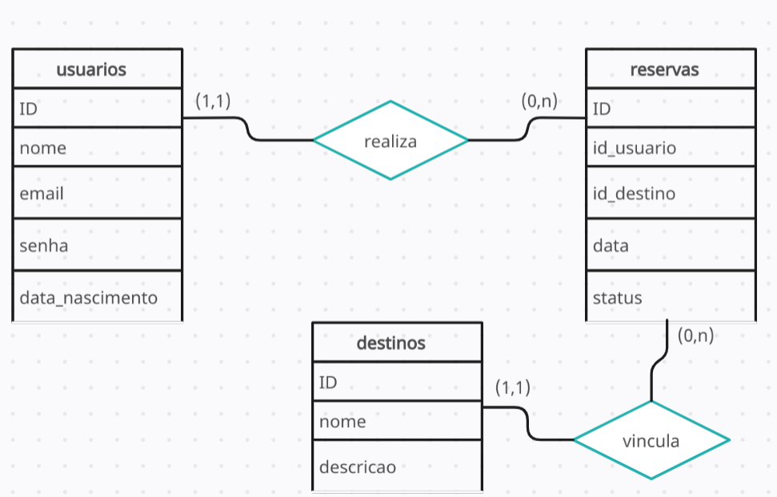
Cardinalidade
Relacionamento 1..1 (um para um)
Relacionamento 1..n ou 1..* (um para muitos)
Relacionamento n..n ou *..* (muitos para muitos)

Slide 27
Criando diagramas com IA
https://app.quickdatabasediagrams.com/

Slide 28
Links Úteis
Referências:
https://www.lucidchart.com/pages/pt/o-que-e-diagrama-entidade-relacionamento
https://app.creately.com/
Notes:
Adicione aqui links úteis como o Repositório no GitHub, Documentação Oficial, Referências e materiais complementares.

Slide 29
Configuração do Ambiente
Introdução aos Bancos de Dados Relacionais

Slide 30
Diagramas
https://app.creately.com/

Slide 31
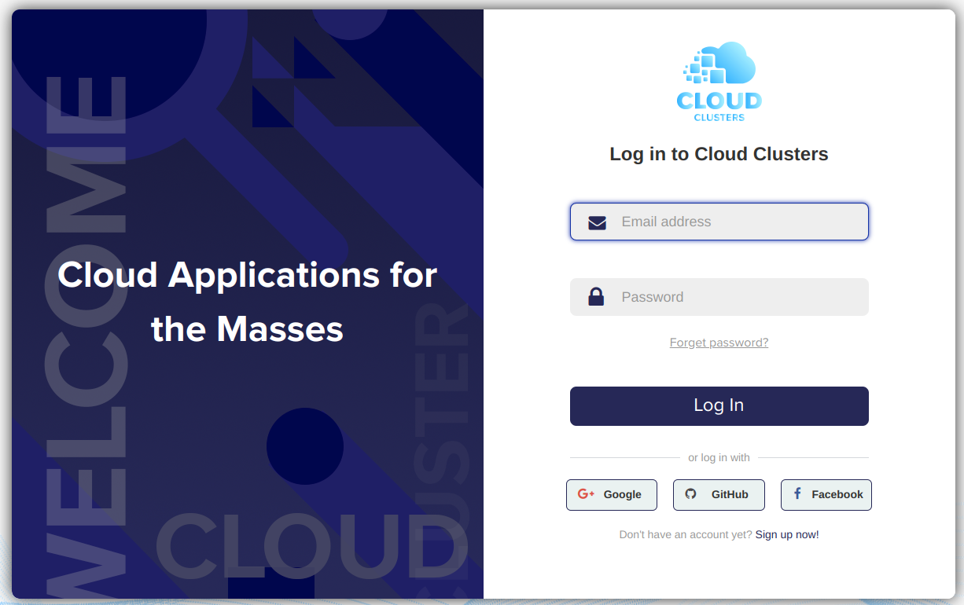
Banco de Dados
Acessar a url: https://clients.cloudclusters.io/ e criar conta.

Slide 32
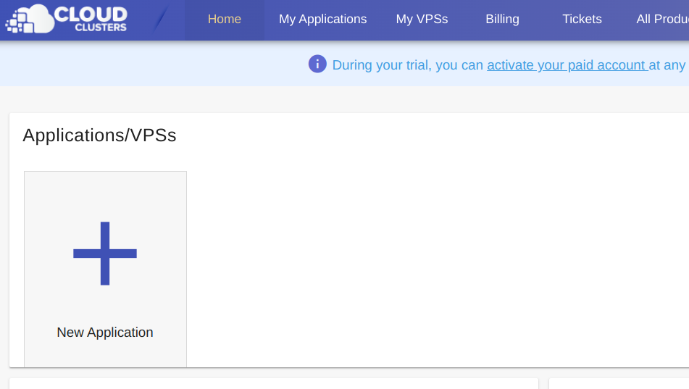
Banco de Dados
Selecionar opção “New Application”.

Slide 33
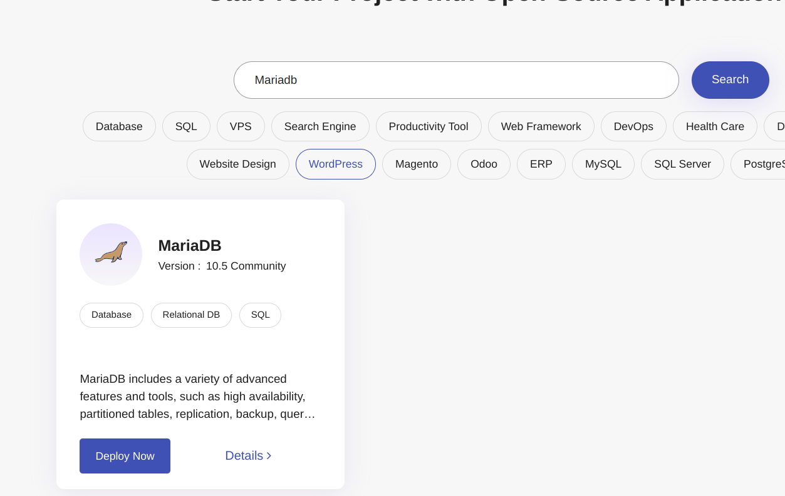
Banco de Dados
Buscar MariaDB e selecionar a opção Deploy Now.

Slide 34
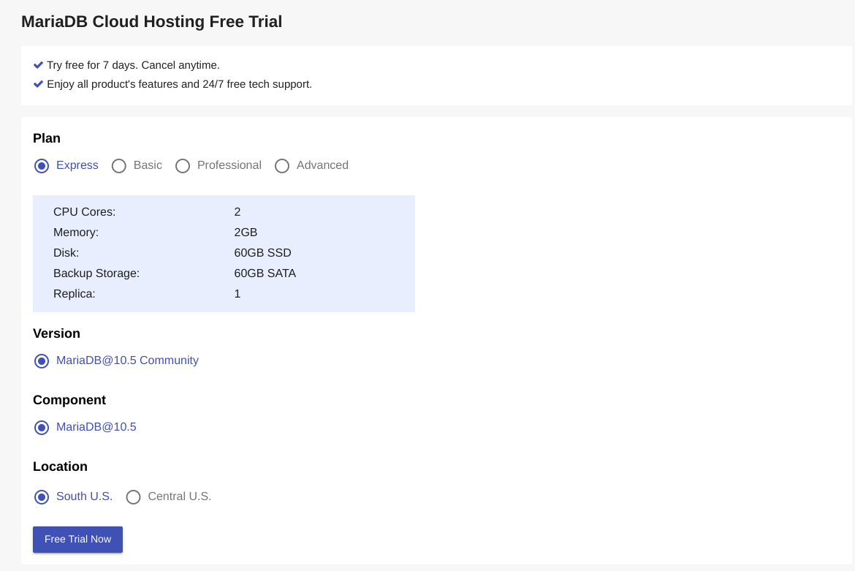
Banco de Dados
Não alterar nada e selecionar a opção Free Trial Now

Slide 35
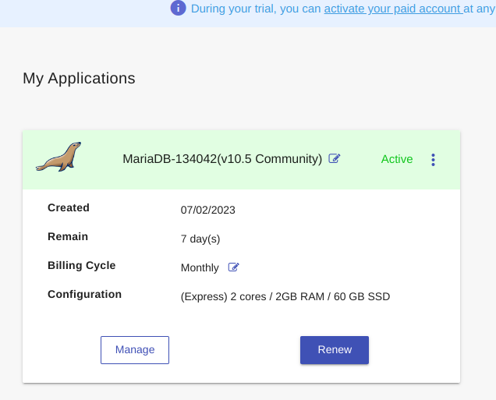
Banco de Dados
Após finalizado o deploy será apresentado a opção “Manage”.

Slide 36
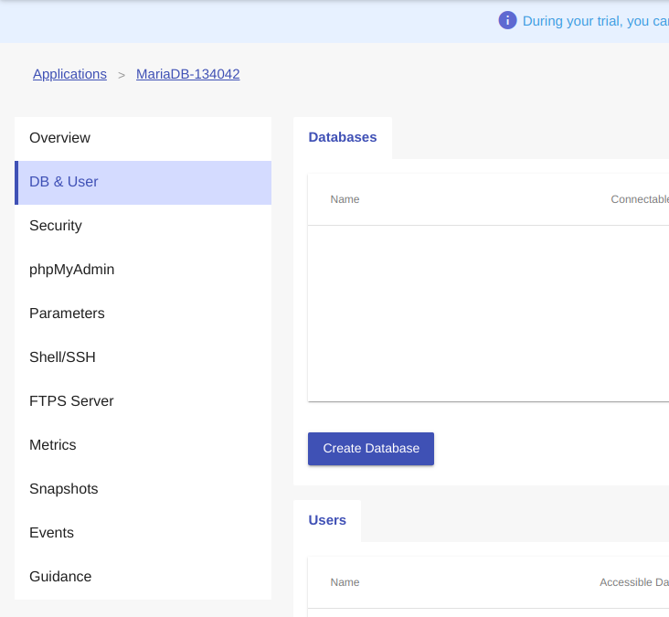
Banco de Dados
Configurar Banco de Dados e Usuários, selecionando a opção DB&User

Slide 37
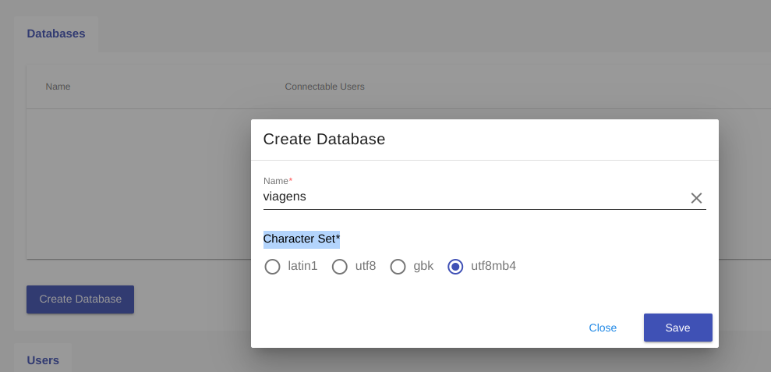
Banco de Dados
Crie o Banco clicando em “Create Database” adicione o nome “viagens” e seleciona o utf8mb4 em Character Set

Slide 38
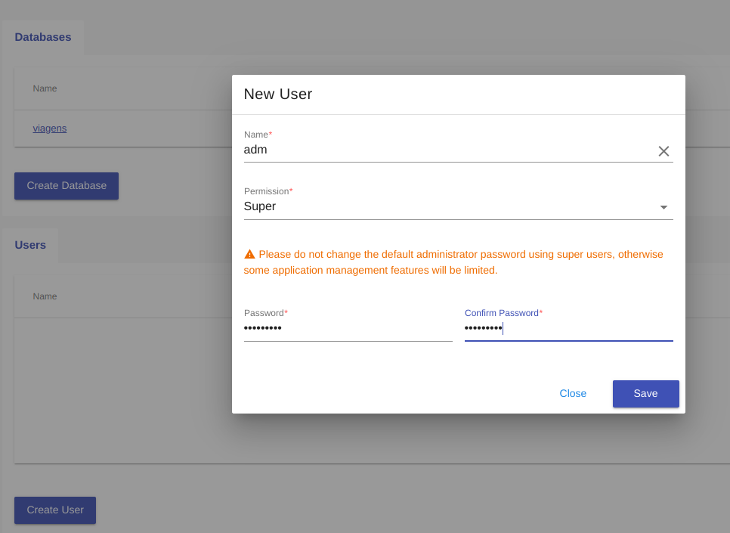
Banco de Dados
Crie um usuário clicando em “Create User”, adicionando os dados abaixo, e a senha coloque uma de sua opção

Slide 39
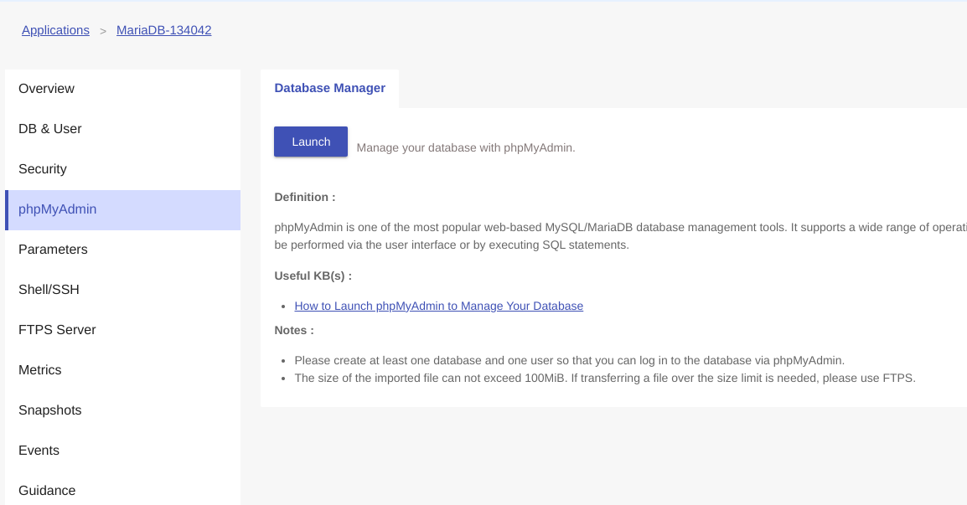
PhpMyAdmin
No menu esquerdo selecione a opção “phpMyAdmin” e seleciona a opção “Launch”

Slide 40
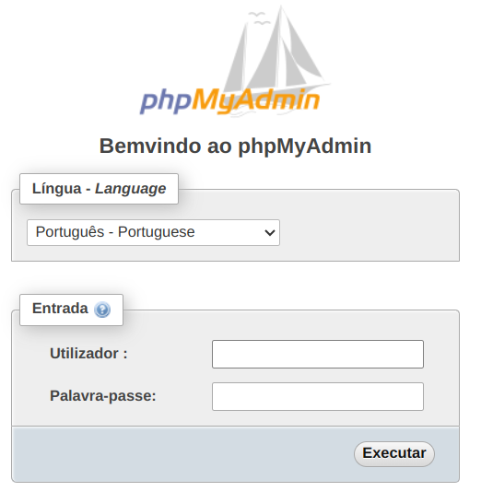
PhpMyAdmin
Adicione as credenciais do usuário criado no passo 8 e selecione a opção “Executar”

Slide 41
Links Úteis
Referências:
https://clients.cloudclusters.io/
Notes:
Adicione aqui links úteis como o Repositório no GitHub, Documentação Oficial, Referências e materiais complementares.

Slide 42
Modelagem de Dados Relacionais - Tabelas, Colunas e Registros
Introdução aos Bancos de Dados Relacionais

Slide 43
Tabelas
Ela é usada para armazenar dados de forma organizada. Cada tabela em um banco de dados relacional tem um nome único e é dividida em colunas e linhas

Slide 44
Colunas
Uma coluna é uma estrutura dentro de uma tabela que representa um atributo específico dos dados armazenados. Cada coluna tem um nome único e um tipo de dados associado que define o tipo de informação que pode ser armazenado nela, como números, textos, datas, etc.

Slide 45
Registros
Um registro, também conhecido como linha ou tupla, é uma instância individual de dados em uma tabela.

Slide 46
Comando: CREATE TABLE
CREATE TABLE {{nome}}
({{coluna}} {{tipo}} {{opções}} COMMENT {{‘COMENTARIO´}});

Slide 47
Tipos de Dados
Os dados podem variar muito entre os diversos SGBD, os mais comuns são:
Inteiro (Integer)
Decimal/Numérico (Decimal/Numeric)
Caractere/Varchar (Character/Varchar)
Data/Hora (Date/Time)
Booleano (Boolean)
Texto longo (Text)

Slide 48
Tipos de Dados
Os dados podem variar muito entre os diversos SGBD, os mais comuns são:
Inteiro (Integer)
Decimal/Numérico (Decimal/Numeric)
Caractere/Varchar (Character/Varchar)
Data/Hora (Date/Time)
Booleano (Boolean)
Texto longo (Text)

Slide 49
Comando: CREATE TABLE - Opções
Restrições de valor:
NOT NULL
UNIQUE
DEFAULT
Chaves primárias e estrangeiras
Auto Incremento

Slide 50
Hands On!
“Falar é fácil.
Mostre-me o código!”
Linus Torvalds
Notes:
Exemplo de slide de transição para uma parte prática

Slide 51
Comando: INSERT
INSERT INTO
{{ nome-tabela }}
([ coluna1, coluna2, … ]) *** você pode ocultar as colunas
VALUES
([ valor-coluna1, valor-coluna2, … ])

Slide 52
Comando: SELECT
SELECT {{ lista_colunas}}
FROM tabela;
Onde * retorna todas as colunas

Slide 53
Comando: SELECT com Where
SELECT {{ lista_colunas}}
FROM tabela
WHERE {{condicao}};

Slide 54
Comando: SELECT - Operadores
= (igualdade)
<> ou != (desigualdade)
> (maior que)
< (menor que)
>= (maior ou igual que)
<= (menor ou igual que)
LIKE (comparação de padrões)
IN (pertence a uma lista de valores)
BETWEEN (dentro de um intervalo)
AND (e lógico)
OR (ou lógico)

Slide 55

Comandos: Update & Delete

Slide 56
Comando: Update
UPDATE {{ tabela }}
SET
{{ coluna_1 }} = {{ novo_valor_1 }},
{{ coluna_2 }} = {{ novo_valor_2 }}
WHERE
{{ condicao }} ;

Slide 57
Comando: Delete
DELETE FROM
{{ tabela }}
WHERE
{{ condicao }};

Slide 58
Scripts produzidos no Hands On
https://github.com/pamelaborges/dio-bd-relacional

Slide 59
Links Úteis
Referências:
https://mariadb.com/kb/en/data-types/
https://mariadb.com/kb/en/create-table/
https://clients.cloudclusters.io/
Notes:
Adicione aqui links úteis como o Repositório no GitHub, Documentação Oficial, Referências e materiais complementares.

Slide 60
Modelagem de Dados Relacionais - Operações CRUD
Introdução aos Bancos de Dados Relacionais

Slide 61
Comando: INSERT
INSERT INTO
{{ nome-tabela }}
([ coluna1, coluna2, … ]) *** você pode ocultar as colunas
VALUES
([ valor-coluna1, valor-coluna2, … ])

Slide 62
Comando: SELECT
SELECT {{ lista_colunas}}
FROM tabela;
Onde * retorna todas as colunas

Slide 63
Comando: SELECT com Where
SELECT {{ lista_colunas}}
FROM tabela
WHERE {{condicao}};

Slide 64
Comando: SELECT - Operadores
= (igualdade)
<> ou != (desigualdade)
> (maior que)
< (menor que)
>= (maior ou igual que)
<= (menor ou igual que)
LIKE (comparação de padrões)
IN (pertence a uma lista de valores)
BETWEEN (dentro de um intervalo)
AND (e lógico)
OR (ou lógico)

Slide 65
Comandos: Update & Delete

Slide 66
Comando: Update
UPDATE {{ tabela }}
SET
{{ coluna_1 }} = {{ novo_valor_1 }},
{{ coluna_2 }} = {{ novo_valor_2 }}
WHERE
{{ condicao }} ;

Slide 67
Comando: Delete
DELETE FROM
{{ tabela }}
WHERE
{{ condicao }};

Slide 68
Scripts produzidos no Hands On
https://github.com/pamelaborges/dio-bd-relacional

Slide 69
Links Úteis
Referências:
https://mariadb.com/kb/en/data-types/
https://mariadb.com/kb/en/create-table/
https://clients.cloudclusters.io/
Notes:
Adicione aqui links úteis como o Repositório no GitHub, Documentação Oficial, Referências e materiais complementares.

Slide 70
Modelagem de Dados Relacionais - Alterando e Excluindo Tabelas
Introdução aos Bancos de Dados Relacionais

Slide 71
Problema:
Usuários com endereços longos não estão conseguindo realizar cadastro no sistema
Opções:
Recriar a tabela, migrar os dados e excluir a tabela anterior
Alterar estrutura da tabela

Slide 72
Drop Table
O comando DROP TABLE é usado no SQL - para remover uma tabela existente de um banco de dados relacional.
Ele exclui permanentemente a tabela
DROP TABLE {{tabela}}

Slide 73
Alter Table
A cláusula ALTER TABLE é usada no SQL para modificar a estrutura de uma tabela existente em um banco de dados relacional.
Ela permite:
Adicionar, alterar ou excluir colunas
Modificar as restrições, índices
Renomear a tabela entre outras alterações

Slide 74
Scripts produzidos no Hands On
https://github.com/pamelaborges/dio-bd-relacional

Slide 75
Links Úteis
Referências:
https://mariadb.com/kb/en/alter-table/
https://mariadb.com/kb/en/drop-table/
Notes:
Adicione aqui links úteis como o Repositório no GitHub, Documentação Oficial, Referências e materiais complementares.

Slide 76
Modelagem de Dados Relacionais - Chaves Primária e Estrangeiras
Introdução aos Bancos de Dados Relacionais

Slide 77
Chaves Primária
Identifica exclusivamente
Não pode conter valores nulos (NULL)
Uma tabela pode ter apenas uma chave primária.

Slide 78
Chaves Primária
CREATE TABLE {{tabela}}
( ID PRIMARY KEY AUTOINCREMENT,
… );
ALTER TABLE {{tabela}}
MODIFY COLUMN ID INT PRIMARY KEY;
Constraint

Slide 79
Chaves Estrangeira
Ela é usada para estabelecer e manter a integridade dos dados entre tabelas relacionadas
Pode ser nula (NOT NULL); ** registro órfão
É possível ter mais de uma (ou nenhuma) em uma tabela.

Slide 80
Chaves Estrangeira
CREATE TABLE {{tabela }} (
id INT PRIMARY KEY,
chave_estrangeira INT,
FOREIGN KEY (chave_estrangeira) REFERENCES {{outra tabela }} (id)
);

Slide 81
Chaves Estrangeira
ALTER TABLE {{ tabela }}
ADD CONSTRAINT {{nome_constraint }}
FOREIGN KEY (ID_)
REFERENCES {{outra_tabela}} (ID)

Slide 82
Chaves Estrangeira - Restrições
ON DELETE especifica o que acontece com os registros dependentes quando um registro pai é excluído.
ON UPDATE define o comportamento dos registros dependentes quando um registro pai é atualizado.
CASCADE, SET NULL, SET DEFAULT e RESTRICT

Slide 83
Hands On!
“Falar é fácil.
Mostre-me o código!”
Linus Torvalds
Notes:
Exemplo de slide de transição para uma parte prática

Slide 84
Scripts produzidos no Hands On
https://github.com/pamelaborges/dio-bd-relacional

Slide 85
Links Úteis
Referências:
https://mariadb.com/kb/en/data-types/
https://mariadb.com/kb/en/create-table/
Notes:
Adicione aqui links úteis como o Repositório no GitHub, Documentação Oficial, Referências e materiais complementares.

Slide 86
Normalização de Dados
Introdução aos Bancos de Dados Relacionais

Slide 87
Problema:
id nome endereco
1 | João | Rua A, 123, Cidade X, Estado Y
2 | Maria | Rua B, 456, Cidade Y, Estado Z
3 | Pedro | Avenida C, 789, Cidade X, Estado Y
Como buscar todos os usuário da Cidade X ?

Slide 88
Normalização de dados
A normalização de dados é um processo no qual se organiza e estrutura um banco de dados relacional de forma a eliminar redundâncias e anomalias, garantindo a consistência e integridade dos dados.

Slide 89
Formas Normais
1FN: Atomicidade de dados
A 1FN estabelece que cada valor em uma tabela deve ser atômico, ou seja, indivisível. Nenhum campo deve conter múltiplos valores ou listas. No seu caso, o campo "endereco" contém múltiplos valores, como rua, número, cidade e estado. Para atingir a 1FN, precisamos dividir o campo "endereco" em colunas separadas.

Slide 90
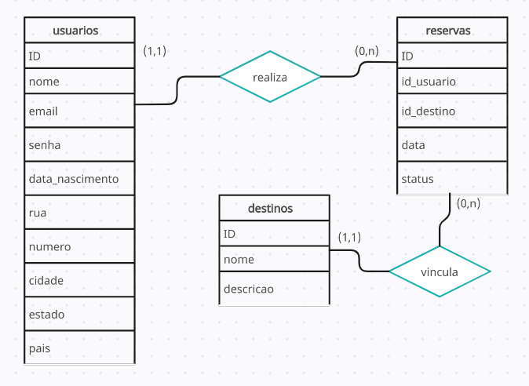
Formas Normais

Slide 91
2FN
A 2FN estabelece que uma tabela deve estar na 1FN .
Todos os atributos não chave devem depender totalmente da chave primária.
Dica se sua tabela tem uma chave primária simples não existe a possibilidade de termos dependência parcial e por tanto ela já se encontra na 2FN

Slide 92
3FN
Uma tabela deve estar na 2FN .
Nenhuma coluna não-chave depender de outra coluna não-chave.
Nosso exemplo: Relação Estado -> Cidade

Slide 93
Resumo
A 1FN garante que cada valor seja atômico e que os registros sejam únicos e identificáveis.
A 2FN garante que os atributos não chave dependam totalmente da chave primária, evitando dependências parciais.
A 3FN elimina dependências transitivas entre os atributos não chave, garantindo que cada atributo não chave dependa apenas da chave primária, não havendo dependências indiretas entre eles.

Slide 94
Formas Normais
São 6 ao todo, para mais detalhes consultar https://pt.wikipedia.org/wiki/Normaliza%C3%A7%C3%A3o_de_dados

Slide 95
Scripts produzidos no Hands On
https://github.com/pamelaborges/dio-bd-relacional

Slide 96
Links Úteis
Referências:
https://pt.wikipedia.org/wiki/Normaliza%C3%A7%C3%A3o_de_dados
Notes:
Adicione aqui links úteis como o Repositório no GitHub, Documentação Oficial, Referências e materiais complementares.

Slide 97
Consultas Avançadas - Consultas com junções e subconsultas
Introdução aos Bancos de Dados Relacionais

Slide 98
Junções: JOINs
São usadas no SQL para combinar dados de duas ou mais tabelas relacionadas em uma única consulta

Slide 99
Junções: Tipos
INNER JOIN
LEFT JOIN ou LEFT OUTER JOIN
RIGHT JOIN ou RIGHT OUTER JOIN
FULL JOIN ou FULL OUTER JOIN

Slide 100
INNER JOIN
Retorna apenas as linhas que têm correspondência em ambas as tabelas envolvidas na junção. A junção é feita com base em uma condição de igualdade especificada na cláusula ON.
SELECT *
FROM tabela1
INNER JOIN tabela2 ON tabela1.coluna = tabela2.coluna;

Slide 101
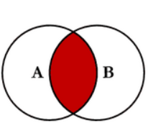
INNER JOIN

Slide 102
LEFT JOIN
Retorna todas as linhas da tabela à esquerda da junção e as linhas correspondentes da tabela à direita. Se não houver correspondência, os valores da tabela à direita serão NULL.
SELECT *
FROM tabela1
LEFT JOIN tabela2 ON tabela1.coluna = tabela2.coluna;

Slide 103
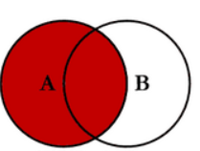
LEFT JOIN

Slide 104
RIGHT JOIN
Retorna todas as linhas da tabela à direita da junção e as linhas correspondentes da tabela à esquerda. Se não houver correspondência, os valores da tabela à esquerda serão NULL.
SELECT *
FROM tabela1
RIGHT JOIN tabela2 ON tabela1.coluna = tabela2.coluna;

Slide 105
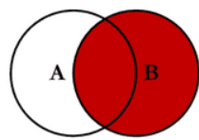
RIGHT JOIN

Slide 106
FULL JOIN
Retorna todas as linhas de ambas as tabelas envolvidas na junção, combinando-as com base em uma condição de igualdade. Se não houver correspondência, os valores ausentes serão preenchidos com NULL.
SELECT *
FROM tabela1
FULL JOIN tabela2 ON tabela1.coluna = tabela2.coluna;

Slide 107
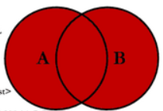
FULL JOIN
MariaDB não tem comando full join

Slide 108
Sub Consultas
Elas permitem realizar consultas mais complexas permitindo que você use o resultado de uma consulta como entrada para outra consulta.

Slide 109
As subconsultas podem ser usadas em várias partes de uma consulta:
SELECT
FROM
WHERE
HAVING
JOIN.
Sub Consultas

Slide 110
Scripts produzidos no Hands On
https://github.com/pamelaborges/dio-bd-relacional

Slide 111
Links Úteis
Referências:
https://mariadb.com/kb/en/joins/
Notes:
Adicione aqui links úteis como o Repositório no GitHub, Documentação Oficial, Referências e materiais complementares.

Slide 112
Consultas Avançadas - Funções agregadas e Agrupamento de resultados
Introdução aos Bancos de Dados Relacionais

Slide 113
Funções Agregadas
COUNT: Conta o número de registros.
SUM: Soma os valores de uma coluna numérica.
AVG: Calcula a média dos valores de uma coluna numérica.
MIN: Retorna o valor mínimo de uma coluna.
MAX: Retorna o valor máximo de uma coluna.

Slide 114
Agrupamento de Resultados
SELECT …
FROM …
GROUP BY

Slide 115
Limite de Resultados
SELECT …
FROM …
GROUP BY …
LIMIT {{numero}}
OFFSET {{numero}} *** opcional

Slide 116
Ordenação de Resultados
SELECT …
FROM …
ORDER BY

Slide 117
Ordenação de Resultados
ASC
DESC
Multiplas Colunas

Slide 118
Scripts produzidos no Hands On
https://github.com/pamelaborges/dio-bd-relacional

Slide 119
Links Úteis
Referências:
https://mariadb.com/kb/en/aggregate-functions/
Notes:
Adicione aqui links úteis como o Repositório no GitHub, Documentação Oficial, Referências e materiais complementares.

Slide 120
Consultas Avançadas - Índices de Busca
Introdução aos Bancos de Dados Relacionais

Slide 121
Análise do Plano de Execução
Ela nos permite examinar as operações realizadas, as tabelas acessadas, os índices utilizados e outras informações importantes para identificar possíveis melhorias de desempenho.

Slide 122
Análise do Plano de Execução
EXPLAIN
SELECT *
FROM {{TABELA}}
….

Slide 123
select_type:"SIMPLE", "SUBQUERY" , "JOIN"
table.
type: "ALL" , "INDEX" entre outros
possible_keys: Os índices possíveis que podem ser utilizados na operação.
key: O índice utilizado na operação, se aplicável.
key_len: O comprimento do índice utilizado.
ref: As colunas ou constantes usadas para acessar o índice.
rows
Análise do Plano de Execução

Slide 124
Índices de Busca
Esses recursos são fundamentais para melhorar o desempenho das consultas e otimizar a recuperação de informações em bancos de dados.

Slide 125
Índices de Busca
CREATE INDEX {{nome_index}}
ON {{tabela}} ({{coluna1, coluna2…}});

Slide 126
Scripts produzidos no Hands On
https://github.com/pamelaborges/dio-bd-relacional

Slide 127
Links Úteis
Referências:
https://mariadb.com/kb/en/alter-table/#add-index
Notes:
Adicione aqui links úteis como o Repositório no GitHub, Documentação Oficial, Referências e materiais complementares.

Slide 128
Dúvidas?
> Fórum/Artigos - https://web.dio.me/articles

